Slide 1

Minh’s OKR
REACTJS
Company: GAPIT COMMUNICATIONS JSC
Create by: Bui Van Minh
Issue date: 21/12/2023

Slide 2
TABLE OF CONTENTS
01
02
OKR
ReactJS
03
PROJECT
- Tiến độ học tập.
- Tiến độ dự án demo.
- Tổng quan.
- Thành quả đạt được.
- Cấu trúc dự án

Slide 3
1. OKR
Tiến độ học tập
Số liệu tính đến ngày 21/12/2023
Khóa học ReactJS
91%
Link web F8:
https://fullstack.edu.vn/
71%
Hoàn thành 108/118 nội dung khóa học
Dự án Tiktok
15/21 Video
1. Header
2. Sidebar

Slide 4
WHAT IS REACTJS ?
Khái niệm
Sự phát triển
Đánh giá
Công dụng
2. ReactJS
React.js là một thư viện JavaScript.
Được phát triển bởi Facebook từ năm 2013 và liên tục phát triển đến ngày hôm nay
Star trên Github : 216k
Tập chung xây dụng UI và tạo ra các thành phần có thể tái sử dụng.

Slide 5
Các đặc điểm Quan trọng
1. Virtual DOM
2. Kiến trúc dựa trên thành phần
3. JSX
4. Luồng dữ liệu một chiều:
2. ReactJS
React.js sử dụng một phiên bản ảo của DOM, làm cho việc cập nhật giao diện người dùng nhanh hơn và hiệu quả hơn.
React.js khuyến khích việc xây dựng các thành phần giao diện người dùng có thể tái sử dụng, dẫn đến mã modul và dễ bảo trì.
React.js sử dụng JSX, một phần mở rộng cú pháp cho phép nhà phát triển viết mã giống HTML trong JavaScript, giúp mô tả các thành phần giao diện người dùng dễ dàng hơn.
React.js tuân theo luồng dữ liệu một chiều, làm cho việc theo dõi và quản lý thay đổi dữ liệu dễ dàng hơn.

Slide 6
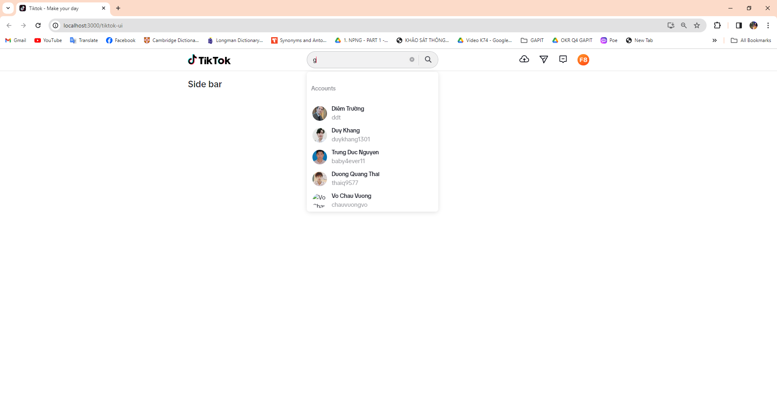
3. Project
Hình ảnh dự án

Slide 7
Thành quả đạt được từ project Tiktok
Hook
API
Routes
Component
Môi trường
JSX, Props
3. Project
Sử dụng các hook trong ReactJS như: useState, useRef, useEffect, …
Sử dụng thư viện axios
Cấu hình định tuyến trong website
Chia nhỏ các thành phần để tái sử dụng.
Cấu hình các thành phần cho môi trường dev và prodution
Xây dựng các function từ JSX và Props

Slide 8
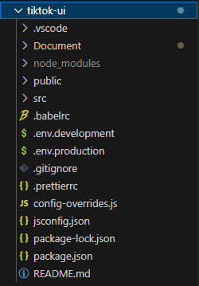
Cấu trúc dự án
3. Project
Folder public: Thư mục này chứa các tệp HTML làm điểm vào cho ứng dụng.
Forder src: Thư mục này chứa mã nguồn chính của ứng dụng của bạn, bao gồm các thành phần React, các tệp stylesheet và các hàm tiện ích.

Slide 9
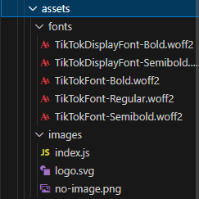
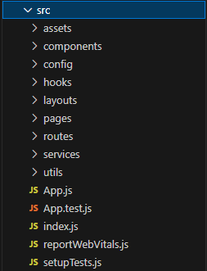
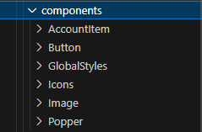
Phân loại thư mục src
3. Project
Folder assets: Thư mục này lưu trữ các tài nguyên tĩnh như hình ảnh, font chữ hoặc biểu tượng.
Forder components: Thư mục này chứa các thành phần giao diện người dùng có thể tái sử dụng trong các trang khác nhau.

Slide 10


Phân loại thư mục src
3. Project
Folder config: Thư mục này chứa dữ liệu định tuyến routes cho trang web.
Forder hooks: Thư mục này chứa các hook do lập trình viên tự thiết kế.

Slide 11
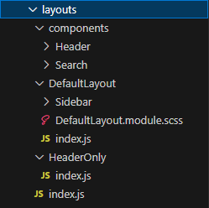
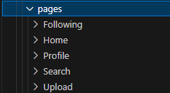
Phân loại thư mục src
3. Project
Folder layouts: Thư mục này chứa các thành phần chung trong trang web.
Forder pages: Thư mục này chứa các trang hoặc giao diện của ứng dụng của bạn

Slide 12


Phân loại thư mục src
3. Project
Folder routes: Thư mục này chứa cấu hình bộ định tuyến routes cho trang web.
Forder services: Thư mục này chứa các module hoặc lớp xử lý việc gọi API hoặc xử lý dữ liệu.

Slide 13

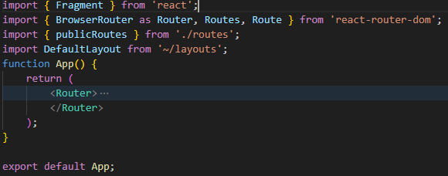
Phân loại thư mục src
3. Project
Folder utils: Thư mục này chứa các hàm tiện ích hoặc lớp trợ giúp được sử dụng trong toàn dự án.
File App.js: Tệp này là điểm vào chính của ứng dụng và chứa tất cả các thành phần

Slide 14
Tổng kết
1.Hoàn thành OKR cá nhân đúng tiến độ đã cam kết.
2.Áp dụng ReactJS để xây 1 website đơn giản

Slide 15
Thank you for listening

